Slide 1
Министерство образования РМ Портфолио
Бондаревой
Маргариты Вячеславовны, воспитателя структурного подразделения «Детский сад №15» МБДОУ «Детский сад «Радуга»
комбинированного вида» Рузаевского муниципального района

Slide 2
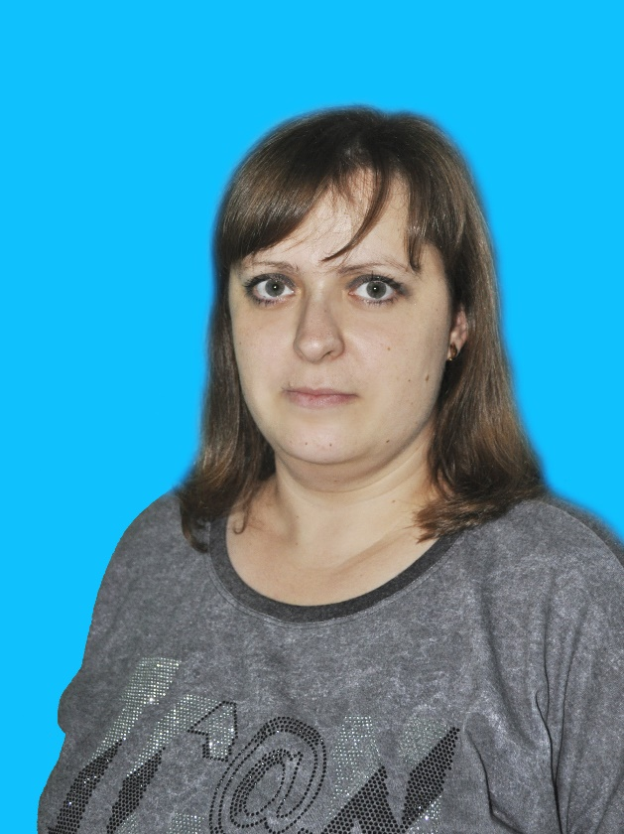
Дата рождения: 19.05.1986 Профессиональное образование: ГОУ ВПО «МГУ им. Н.П. Огарева", по специальности «Металлообрабатывающие станки и комплексы». Квалификация «Инженер». Диплом ВСГ № 3105051 дата выдачи 30.06.2008 г. Стаж педагогической работы (по специальности): 9 лет Общий трудовой стаж: 9 лет Наличие квалификационной категории: Дата последней аттестации:

Slide 3
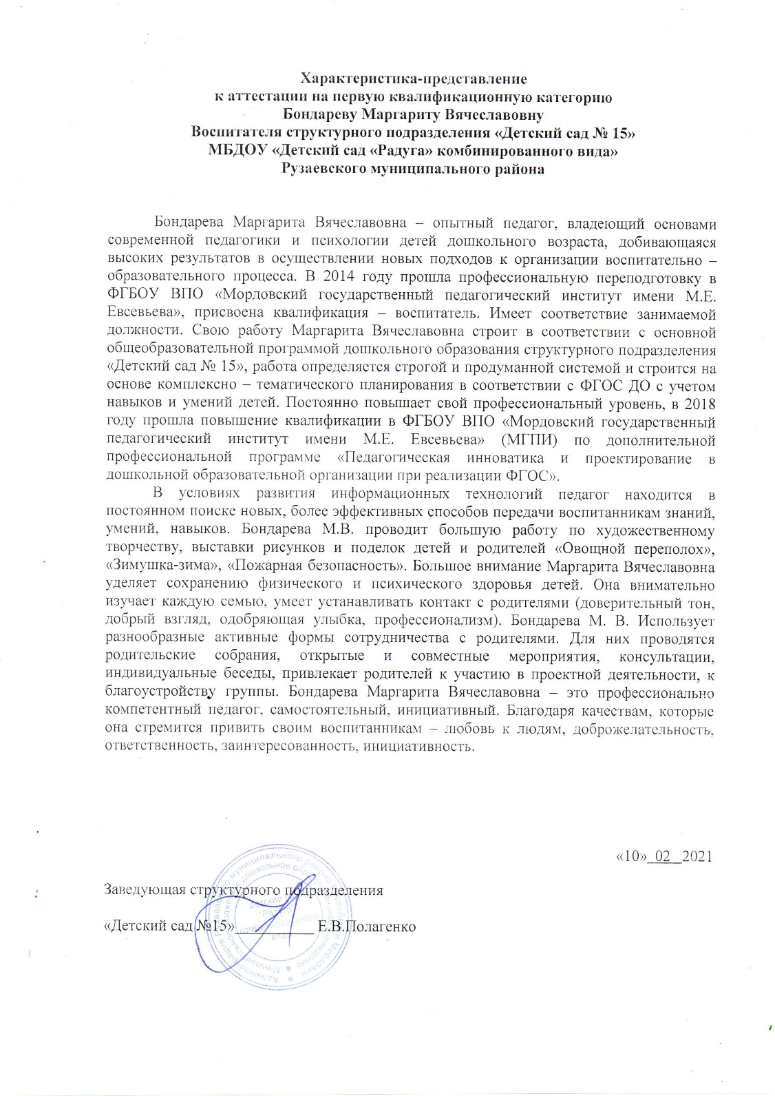

Slide 4
Представление собственного инновационного педагогического опыта
Педагогический опыт
воспитателя структурного подразделения
«Детский сад № 15 »
МБДОУ «Детский сад «Радуга»
комбинированного вида»
Бондаревой Маргариты Вячеславовны
представлен на сайтах
https://ds15ruz.schoolrm.ru/sveden/employees/19262/360311/

Slide 5
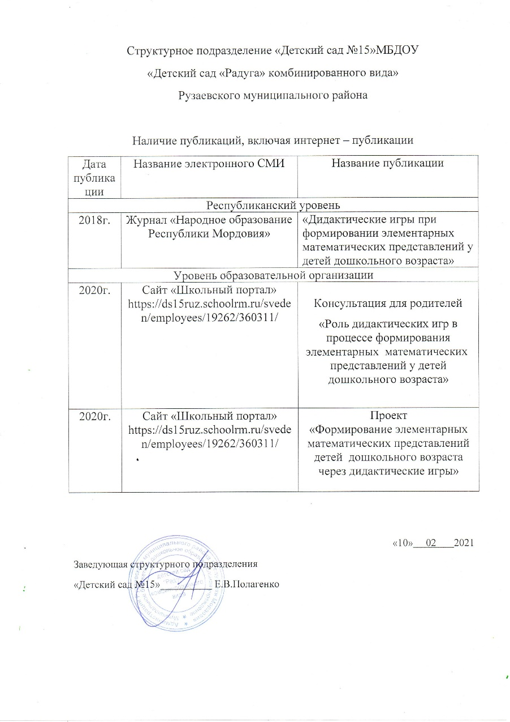
3. Наличие публикаций, включая интернет – публикации.

Slide 6
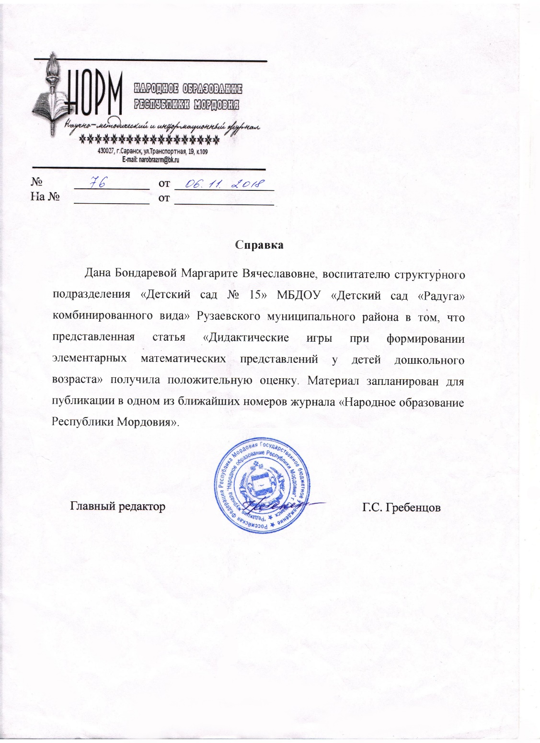

Slide 7
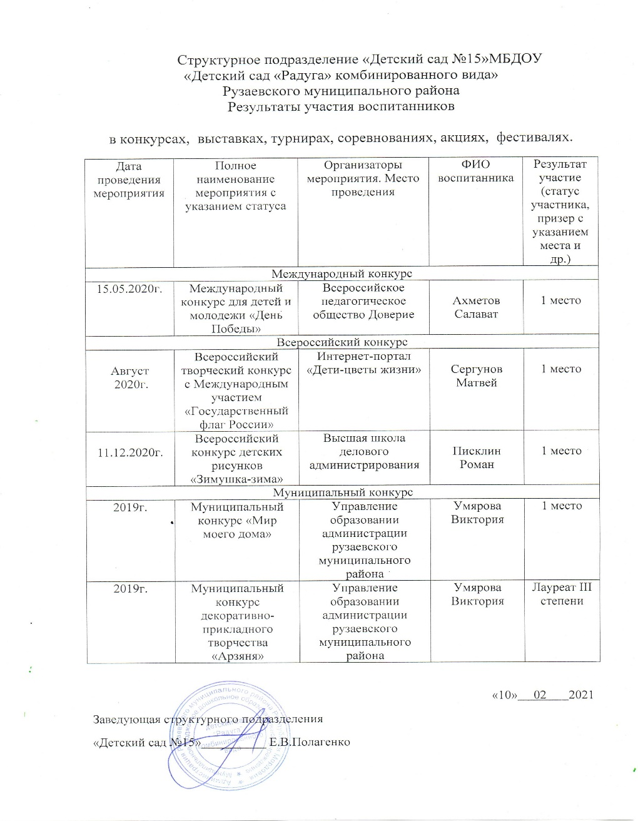
4.Результаты участия воспитанников в конкурсах, выставках, турнирах, соревнованиях, акциях, фестивалях.

Slide 10
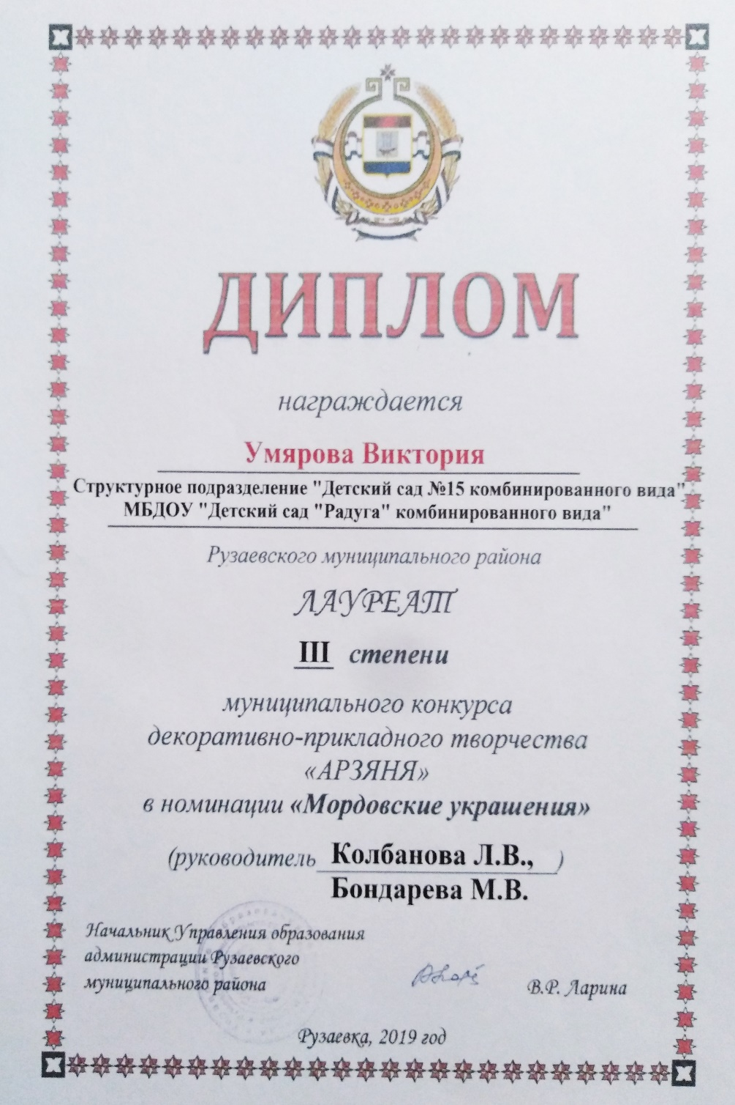

Slide 11
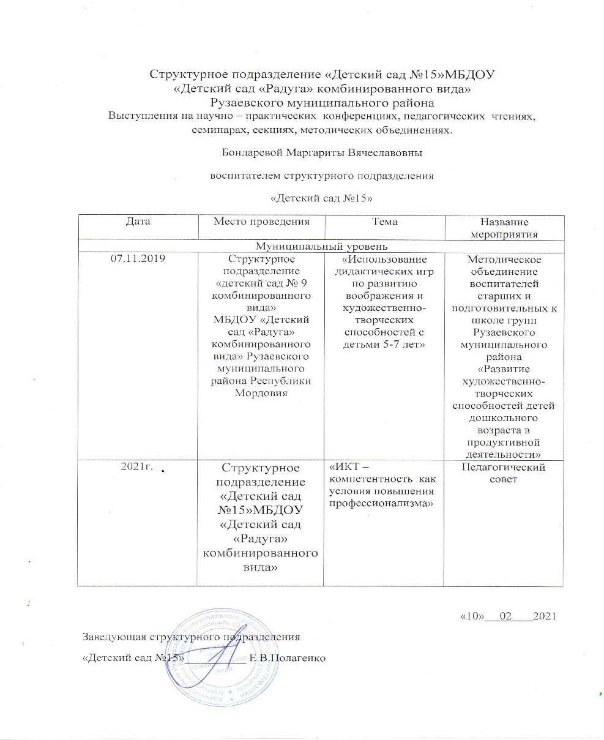
6. Выступления на научно – практических конференциях, педагогических чтениях, семинарах, секциях, методических объединениях.

Slide 12
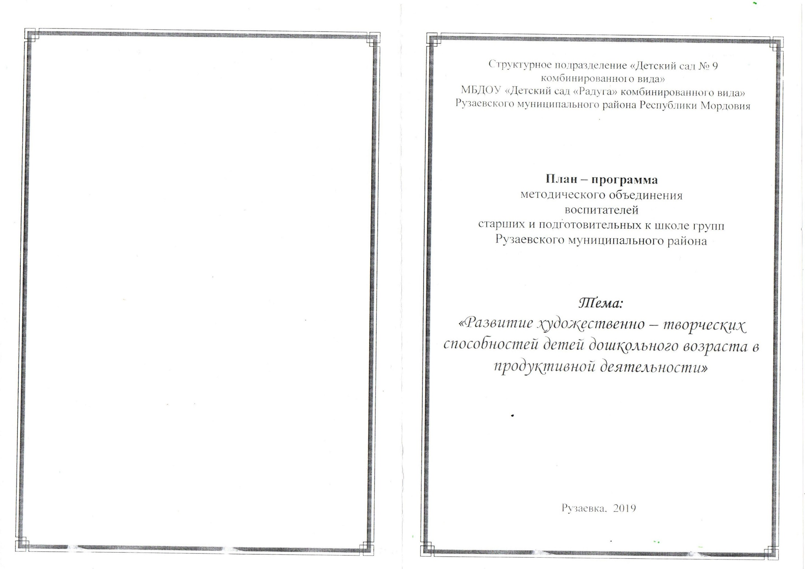

Slide 13
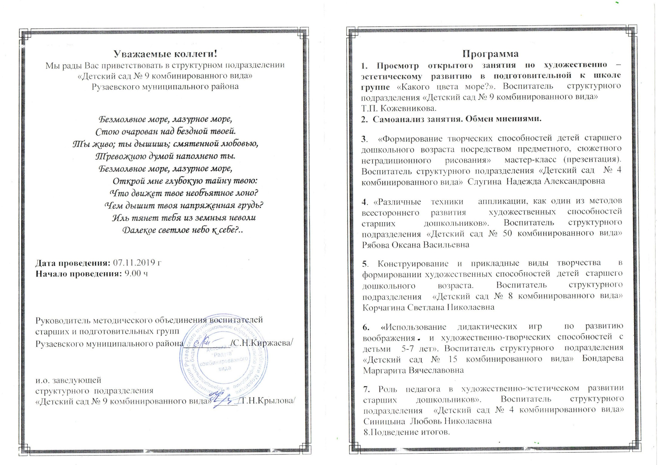

Slide 14
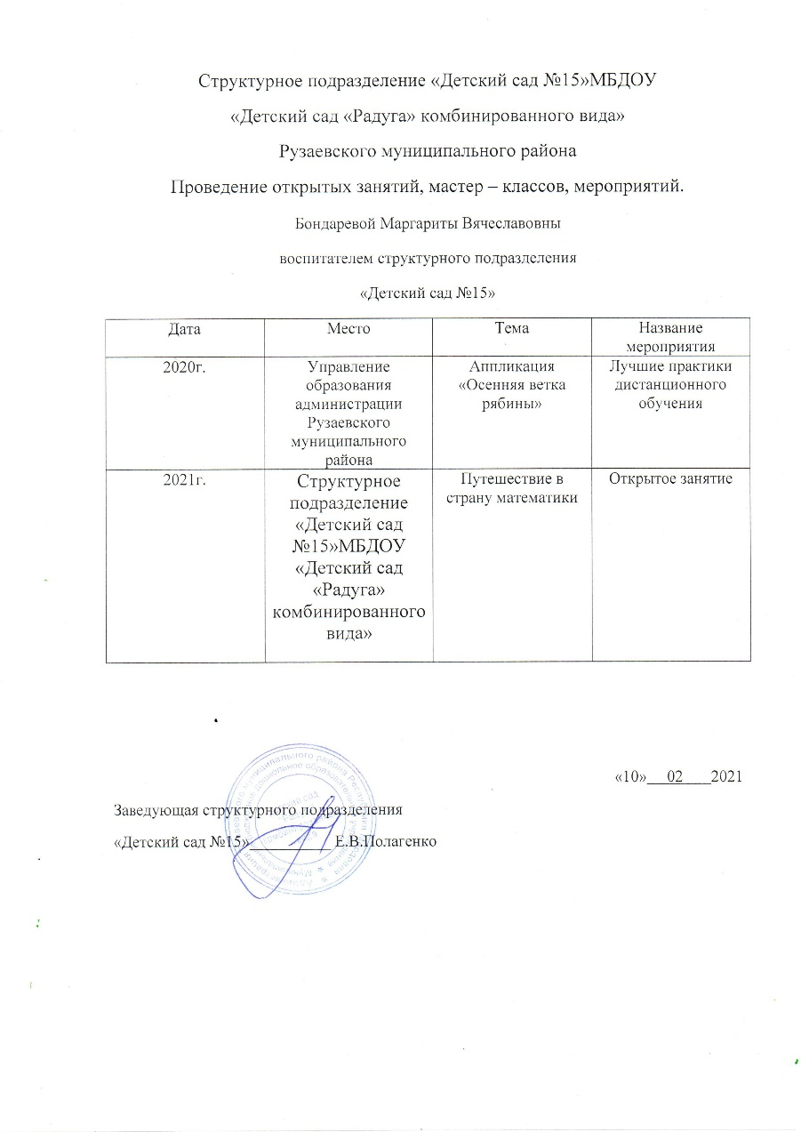
7. Проведение открытых занятий, мастер – классов, мероприятий.

Slide 15
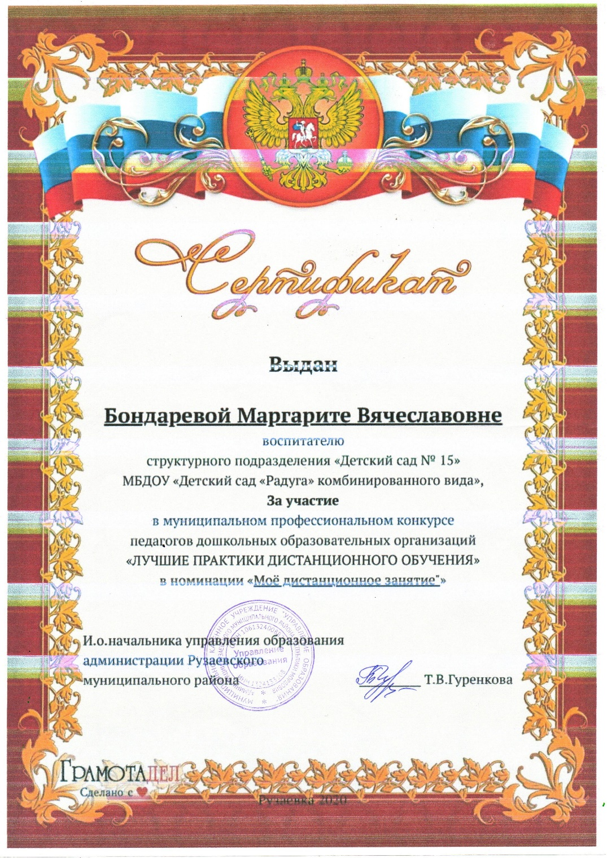

Slide 16
10. Позитивные результаты работы с воспитанниками
Реализуются 8 показателей
1. Наличие системы воспитательной работы.
2.Наличие качественной, эстетически оформленной текущей документации.
3. Организация индивидуального подхода.
4. Снижение простудной заболеваемости воспитанников.
5. Отлаженная система взаимодействия с родителями.
6. Отсутствие жалоб и обращений родителей на неправомерные действия.
7. Реализация здоровьесберегающих технологий в воспитательном процессе.
8. Духовно – нравственное воспитание и народные традиции.

Slide 17
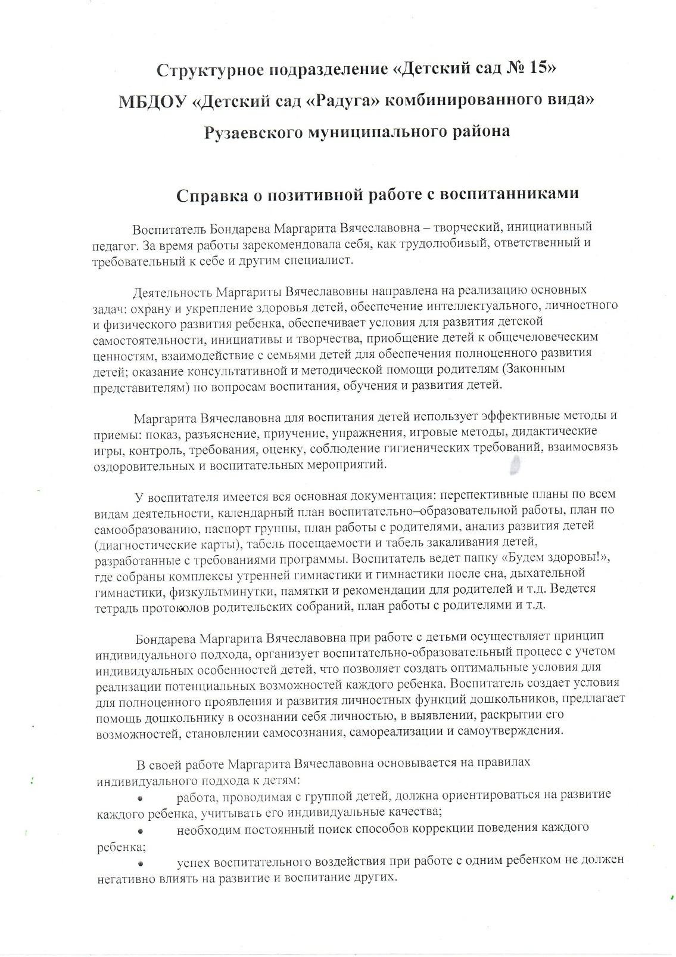
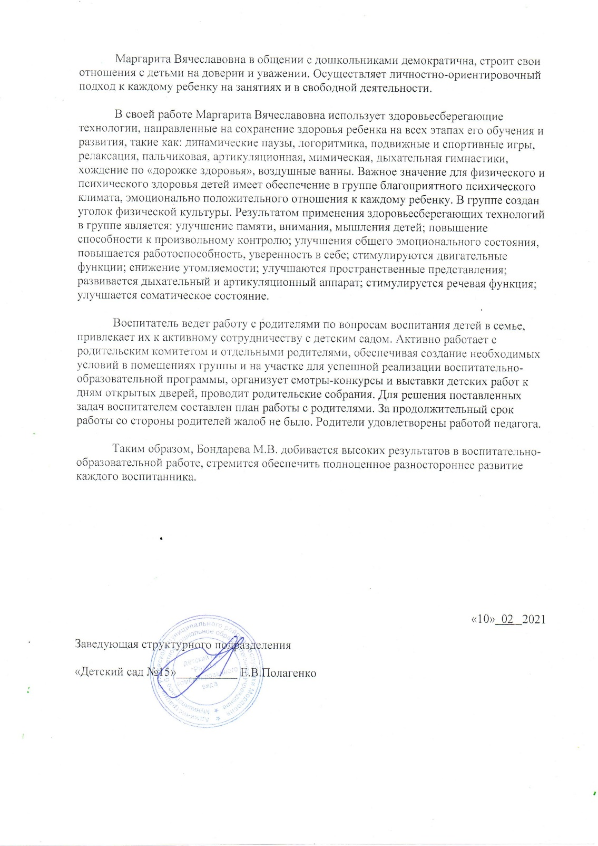

Slide 18
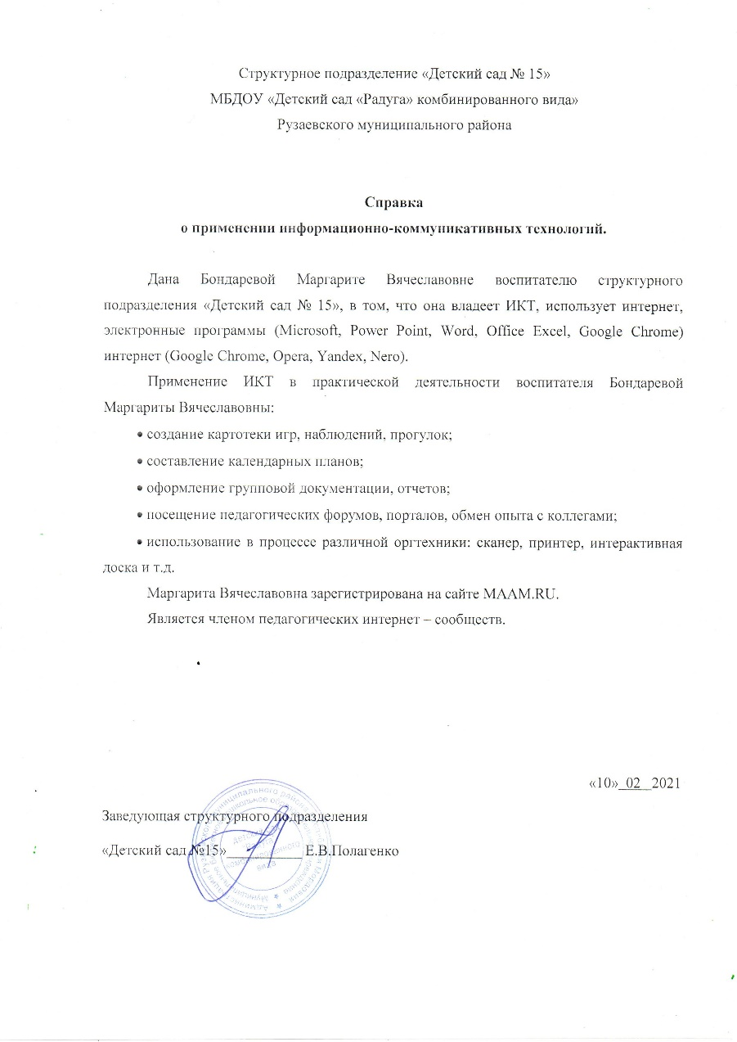
11. Применение информационно – коммуникативных технологий.

Slide 19
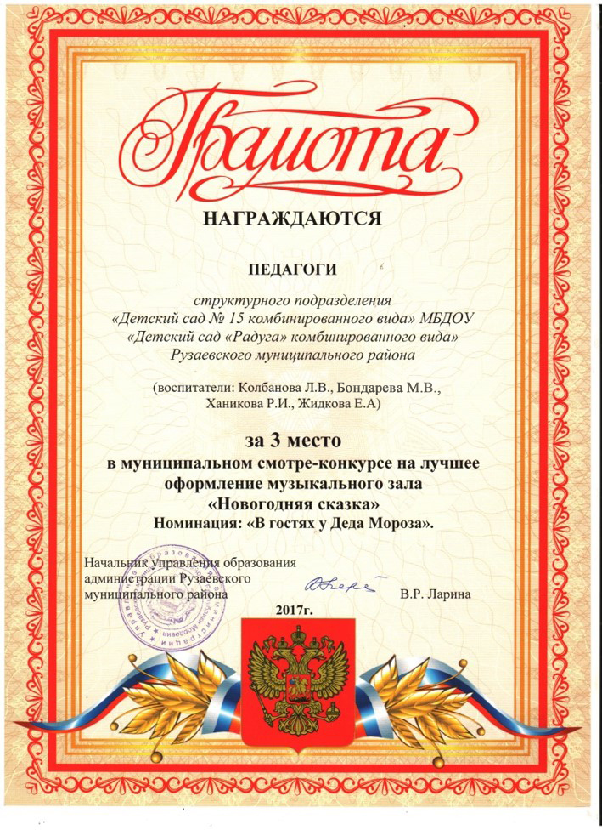
13. Участие педагога в профессиональных конкурсах

Slide 20
Повышение квалификации, профессиональная переподготовка.
«Педагогическая инноватика и проектирование в дошкольной образовательной организации при реализации ФГОС»
Федеральное государственное бюджетное образовательное учреждение высшего образования «Мордовский государственный педагогический институт имени М.Е. Евсевьева»
07 мая 2018года, 108 часов
«Дошкольное образование»
Федеральное государственное бюджетное образовательное учреждение высшего профессионального образования «Мордовский государственный педагогический институт имени М.Е. Евсевьева»
21 декабря 2014 года, 800 часов

Slide 21
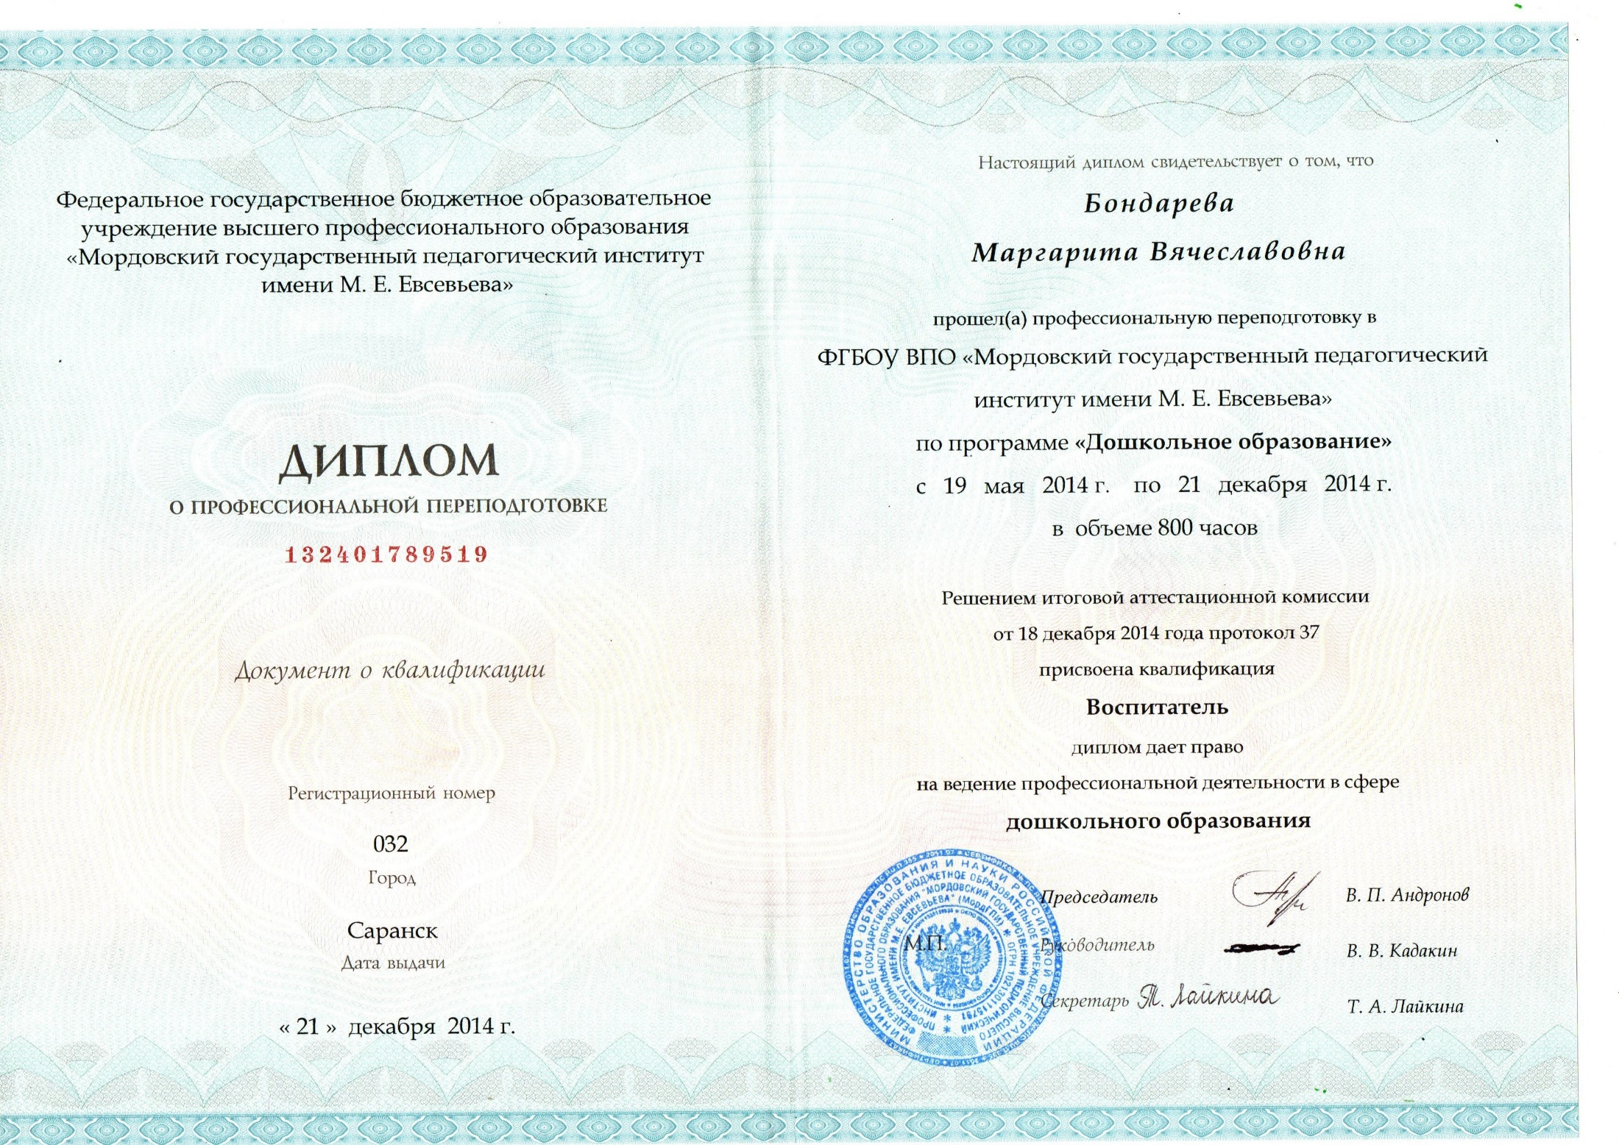

Slide 22
